Slide 1
Il-Milied
Festa
Ta’ Solidarjetà

Slide 2
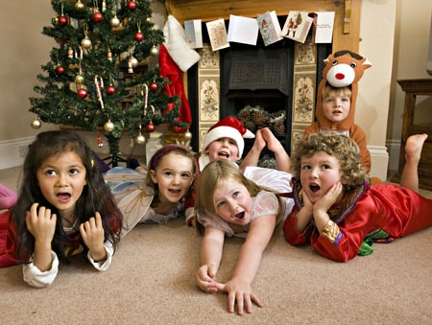
It-tfal ikunu qed jistennew bi ħġarhom il-festi sbieħ tal-Milied.

Slide 3
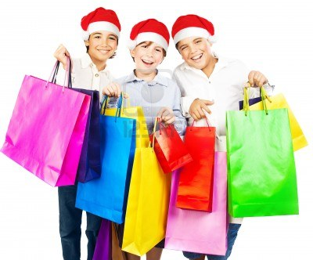
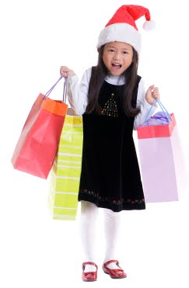
... u min l-hena tiegħu
joħroġ Christmas
shopping,

Slide 4
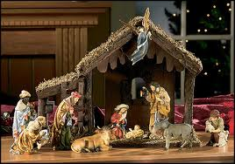
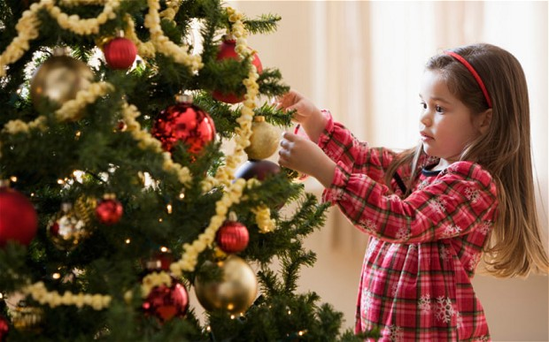
u min jintilef
fit-tiżjin
tal-presepju
u
s-siġar
tal-Milied.

Slide 5
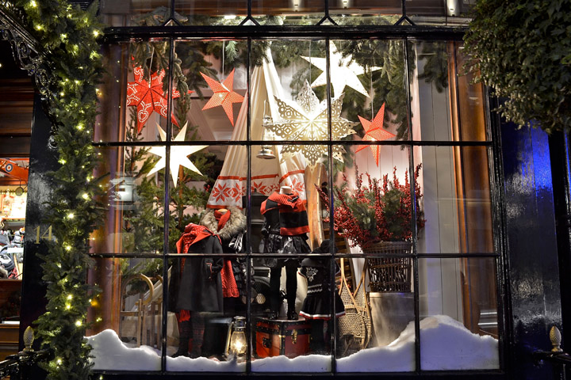
Tal-ħwienet iżejnu l-vetrini...

Slide 6
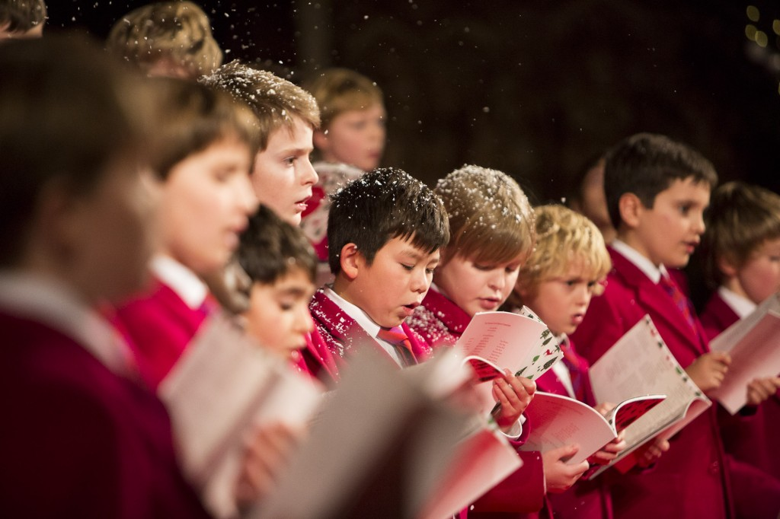
... l-istudenti
jirsistu ħalli
jippreparaw
għal xi kunċert
jew joħorġu
fit-toroq...

Slide 7
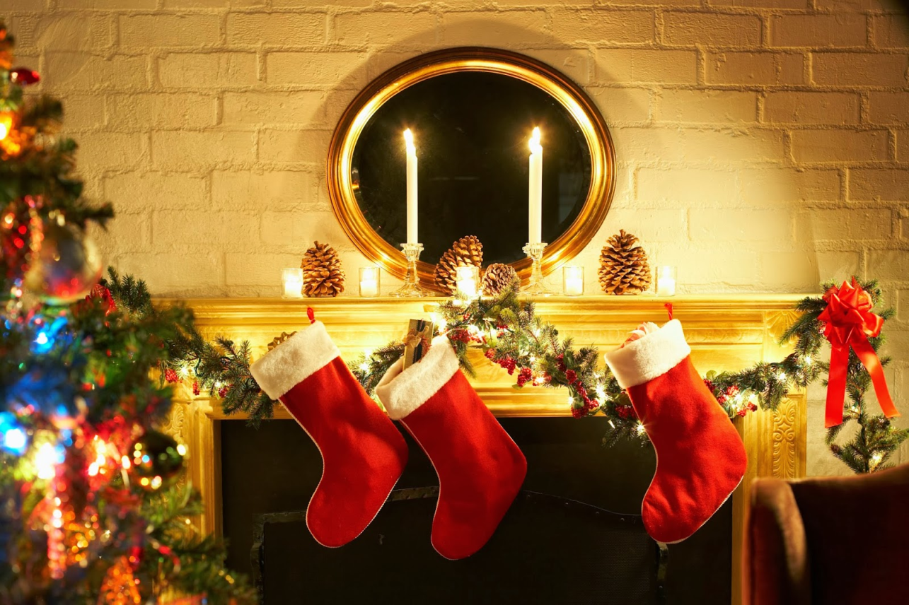
u t-tfal iż-żgħar
erħilhom
idendlu
l-kalzetta
ħalli
Santa Klaws
jimlihielhom
bir-rigali.

Slide 8
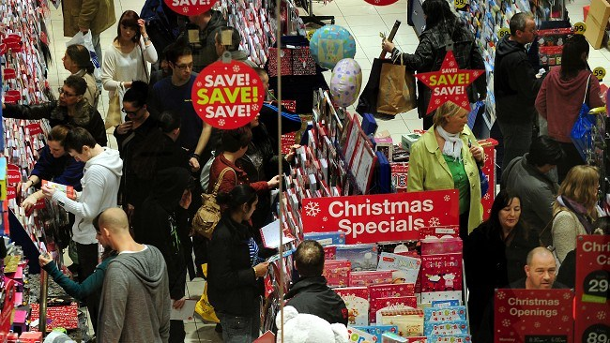
Il-bejgħ u x-xiri ma jonqsux!

Slide 9
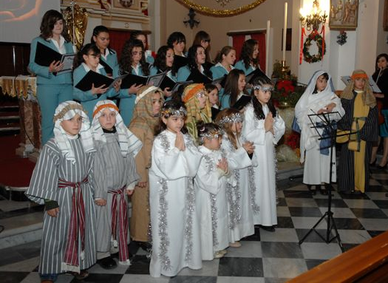
Kemm ikunu
sbieħ it-tfal
lebsin
ta’ ragħajja
jew anġli
dakinhar
tal-purċissjoni
bil-Bambin!

Slide 10
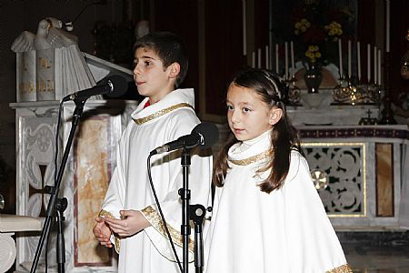
U xi ngħidu għal
dak li jitgħallem
il-prietka
tal-Milied
bl-amment!
Tgħid xi darba
tmissni x-xorti
li nkun
jien minfloku!

Slide 11
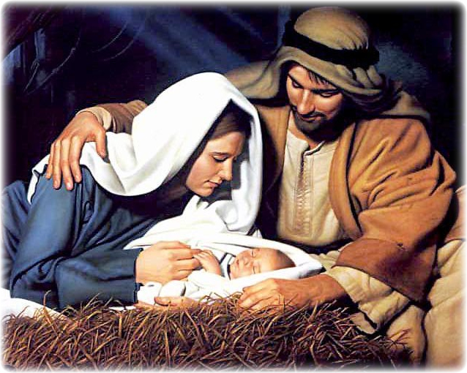
Kemm iġib ferħ
hux il-Milied!
Kulħadd b’wiċċu
ferħan jistenna
li jitwieled
Ġesu Bambin!

Slide 12
Tgħid kulħadd ikun ferħan fil-Milied?
Ejjew inħarsu ftit lejn dawn
l-istampi

Slide 13
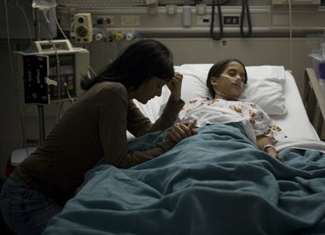

Slide 14
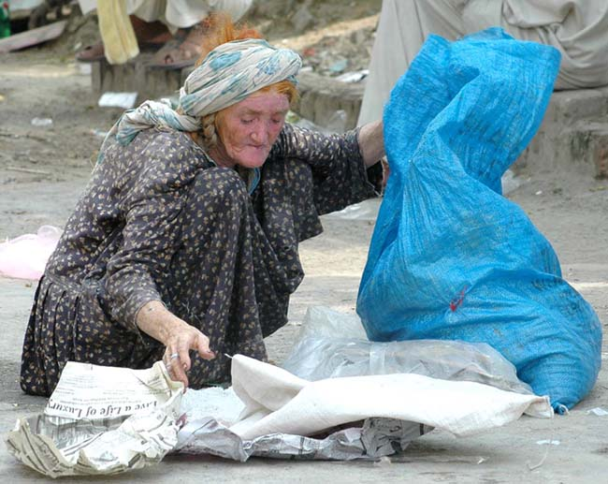

Slide 15
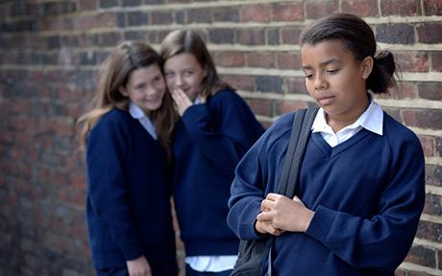

Slide 16
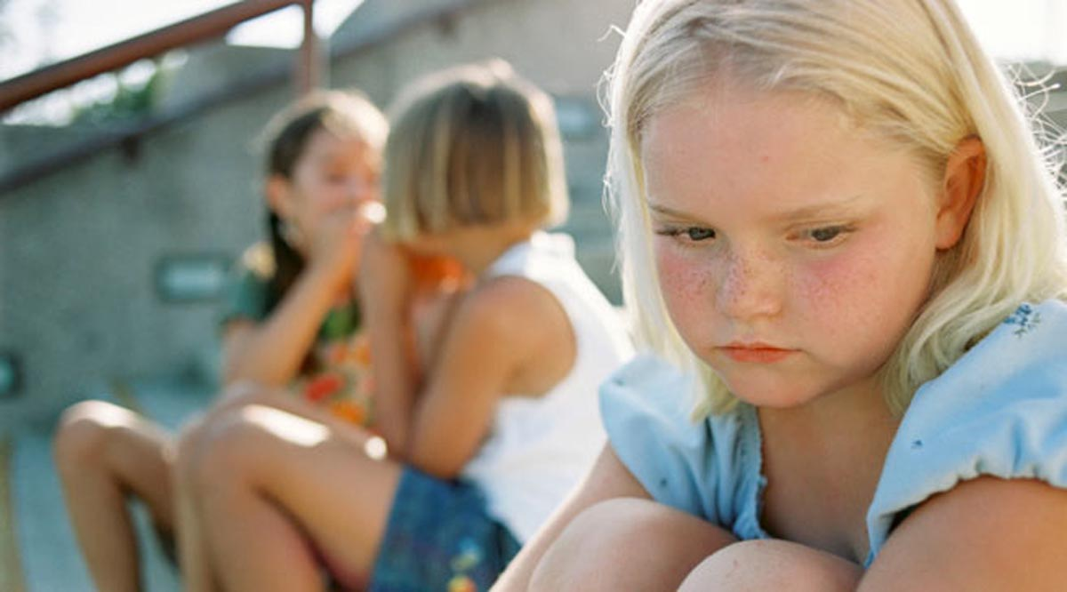

Slide 17
X’taħseb li dawn in-nies għandhom bżonn?

Slide 18
Il-veru Milied huwa festa fejn kulħadd jaqsam ma’ min m’għandux u nagħtu
l-għajnuna tagħna ‘l min hu fil-bżonn.

Slide 19
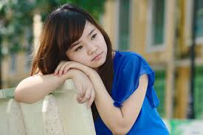
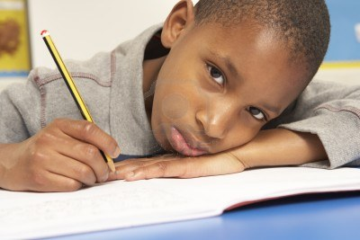
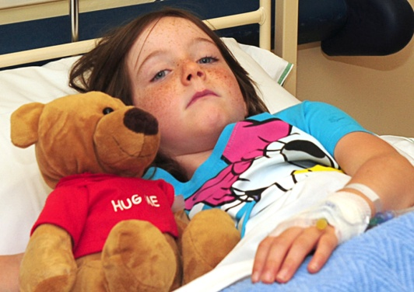
KONT TAF LI FIL-MILIED MHUX KULĦADD IKUN FERĦAN ?
Jien Marita. Mingħajr omm.
Jien Marija. Nanna. Ħadd ma
jiġi jarani.
Jien Ażiż. M’għandix ħbieb għax b’ġilda skura.
Jien Abigail. Marida l-isptar.

Slide 20
KIF NISTA’ NFERRAĦ LIL XI ĦADD F’DAN
IL-MILIED?

Slide 21
billi ...
nnaqqas il-ġlied,
noffri kumpanija lil min iħossu waħdu,
nikteb xi kartolina lil xi ħadd minsi ....

Slide 22
U b’hekk, din is-sena, inkun għext
Il-Milied ta’ Veru

Slide 23
fejn Ġesù jkun twieled mhux biss f’qalbi imma wkoll f’qalb l-imdejjaq u l-muġugħ.

